Slide 1
Київський національний університет імені Тараса Шевченка Фізичний факультет Кафедра загальної фізики ОСОБЛИВОСТІ ЗАРЯДОПЕРЕНОСУ У ФОТОПРИЙМАЧАХ УЛЬТРАФІОЛЕТОВОГО ДІАПАЗОНУ НА ОСНОВІ СuS-A2B6
Кваліфікаційна робота бакалавра
студента 4 курсу
Полонського Богдана
Науковий керівник:
доцент, канд. фіз.-мат. наук
Оліх Олег Ярославович

Slide 2
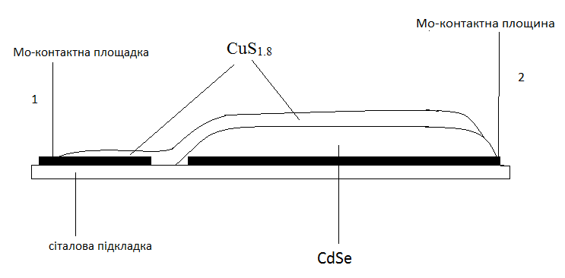
Структура p-СuS-n-CdSe
СdSe
Товщина-7мкм
CuS
Товщина-15нм

Slide 3
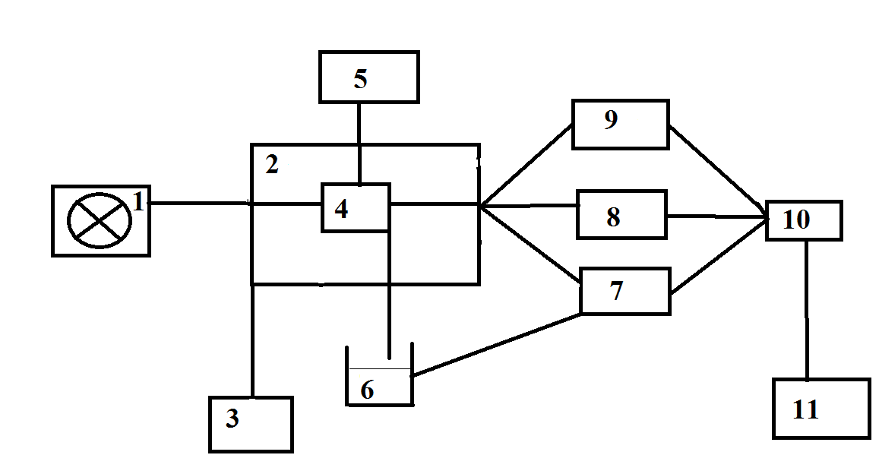
Схема установки
1.ультрафіолетовий світлодіод(з довжиною хвилі λ=400 нм), 2.термоелемент Пельтьє,3.джерело живлення, 4.експериментальна комірка, 5.генератор високих частот, 6.диференційна термопара, 7.вольтметр(термопари), 8.вольтметр, 9.амперметр, 10.ЦАП(цифровий аналоговий перетворювач), 11. комп’ютер.
При діапазоні температур 290-340K

Slide 4
Параметри ультразвукової обробки
Позначення УЗО | Відносна інтенсивність | Тривалість обробки, год | Температура зразка під час обробки, К
UST1 | 0,25 | 2 | 300
UST2 | 0,56 | 2 | 300
UST3 | 1 | 4 | 340

Slide 5
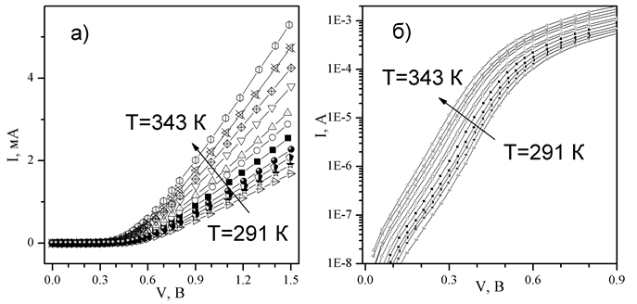
Прямі гілки ВАХ

Slide 6
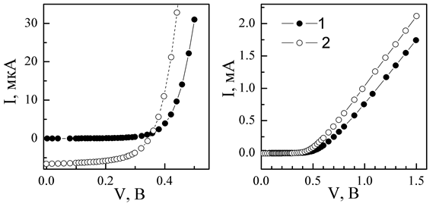
Прямі ВАХ виміряні в темряві (1) та при освітленні (2) при температурі 292 К.

Slide 7
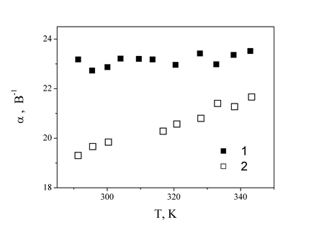
Температурна залежність параметра тунелювання вихідного зразка у темряві (1) та при освітленні (2).

Slide 8
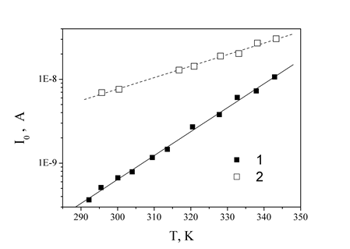
Температурна залежність струму насичення вихідного зразка у темряві (1) та при освітленні (2)

Slide 9
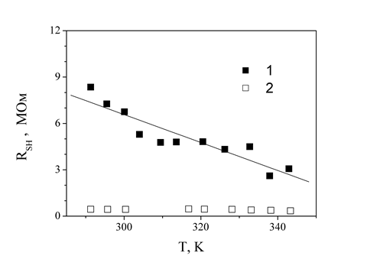
Температурна залежність шунтуючого опору вихідного зразка у темряві (1) та при освітленні (2).

Slide 10
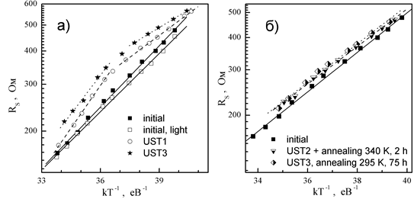
Залежність послідовного опору фотоприймача від оберненої температури
,

Slide 11
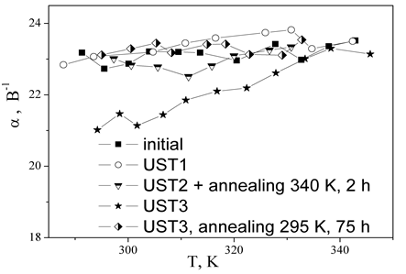
Температурні залежності параметра тунелювання для структур на різних стадіях ультразвукової обробки та відпалу

Slide 12
Параметри, визначені з прямих гілок ВАХ
 | Вихідний зразок | UST1 | UST2 + відпал | UST3 | UST3 + старіння
α, В⁻¹ | 23,2±0,3 | 23,4±0,3 | 23,0±0,3 | 22,1±0,3 | 23,3±0,3
β, 10⁻² К⁻¹ | 6,6±0,2 | 5,6±0,2 | 6,4±0,2 | 6,0±0,2 | 6,2±0,2
І₀₀, 10⁻¹⁷ А | 0,20±0,05 | 3,2±0,1 | 0,30±0,08 | 1,2±0,2 | 0,5±0,1
Е_{R}, еВ | 0,18±0,01 | 0,13±0,02 0,24±0,02 | 0,17±0,01 | 0,10±0,02 0,22±0,02 | 0,17±0,01
R_{S0}, Ом | 0,43±0,08 | 3,4±0,2 0,04±0,02 | 0,64±0,08 | 9,3±0,8 0,11±0,04 | 0,68±0,08

Slide 13
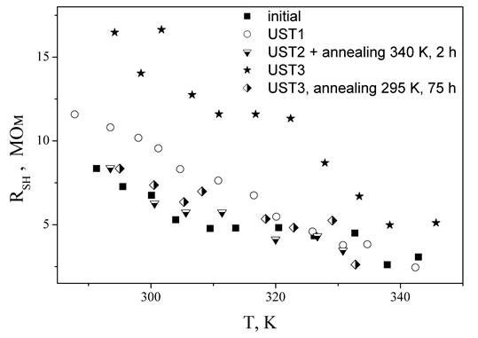
Температурні залежності шунтуючого опору

Slide 14
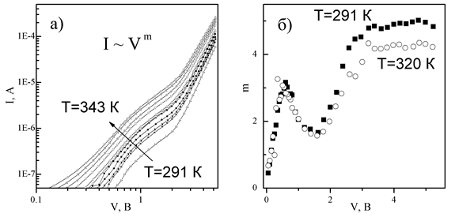
Зворотні гілки ВАХ

Slide 15
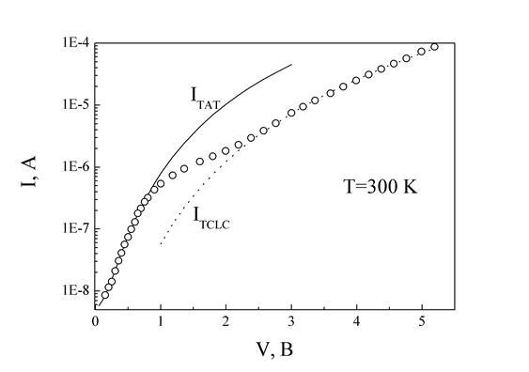

Slide 16
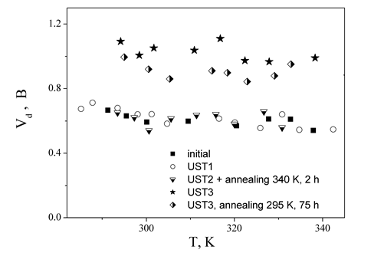
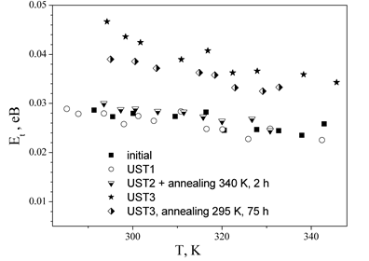
ТУНЕЛЬНО-РЕКОМБІНАЦІЙНИЙ СТРУМ

Slide 17
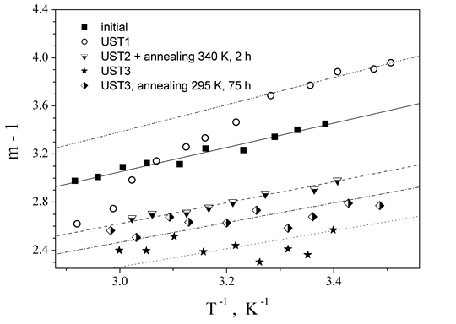
СТРУМ ОБМЕЖЕНИЙ ЗАХОПЛЕНИМ ЗАРЯДОМ

Slide 18
Параметри, визначені зі зворотніх гілок ВАХ
 | Вихідний зразок | UST1 | UST2 + відпал | UST3 | UST3 + старіння
V_{d}, В | 0,60±0,05 | 0,62±0,05 | 0,61±0,05 | 1,01±0,1 | 0,91±0,8
E_{t}, мeB | 26±3 | 26±3 | 28±3 | 39±6 | 38±5
T_{С}, K | 1020±30 | 1130±50 | 870±30 | 750±70 | 820±50
E_{x}, eB | 0,47±0,04 | 0,32±0,02 | 0,43±0,05 | 0,30±0,02 | 0,47±0,05

Slide 19
Висновки
1. В роботі проведено аналіз механізмів перенесення заряду в структурах CuS_{1.8} – CdSe. Показано, що при малих зміщеннях переважаючим є тунельно-рекомбінаційних механізм, а при великих – струм обмежений захопленим зарядом (зворотне зміщення) або омічний струм (пряме зміщення).
2. Експериментально досліджено вплив ультразвукової обробки на параметри структур CuS_{1.8} – CdSe. Зокрема виявлено, що при перевищенні інтенсивністю ультразвуку певного порогового значення відбуваються незворотні зміни величини тунельно-рекомбінаційного струму.
3. Показано, що виявлені залишкові та оборотні акусто-індуковані зміни параметрів пов’язані зі змінами енергетичної структури рівнів, пов’язаних з дефектами.

